Slide 1
Спектральная диагностика наносекундных разрядов в сверхзвуковых потоках воздуха
ФЕДЕРАЛЬНОЕ ГОСУДАРСТВЕННОЕ БЮДЖЕТНОЕ ОБРАЗОВАТЕЛЬНОЕ УЧРЕЖДЕНИЕ ВЫСШЕГО ОБРАЗОВАНИЯ «МОСКОВСКИЙ ГОСУДАРСТВЕННЫЙ УНИВЕРСИТЕТ имени М.В. Ломоносова»
Физический факультет
Кафедра молекулярных процессов и экстремальных состояний вещества
Выполнил студент 204М группы
Уланов П.Ю.
Научный руководитель:
доцент Мурсенкова И.В.

Slide 2
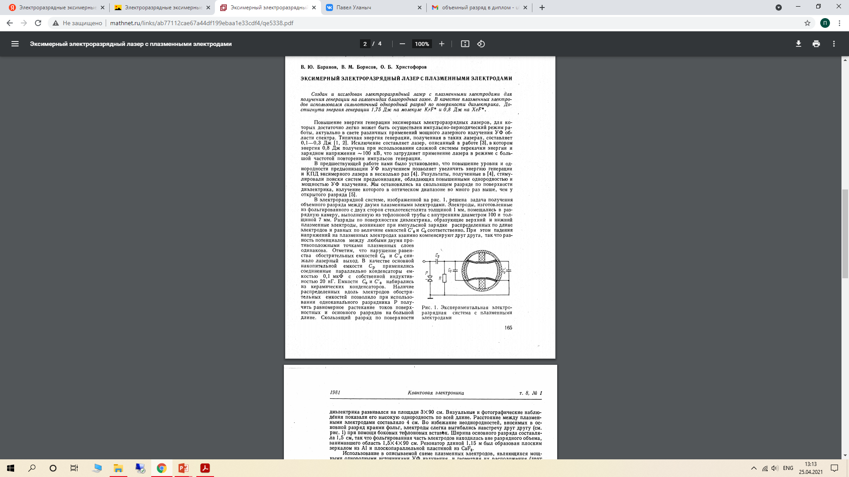
Актуальность
Во второй половине 20 века поверхностные разряда широко применялись для создания предыонизации в электроразрядных эксимерных лазерах [1]
Экспериментальная электро-разрядная система с плазменными электродами
Первые эксперименты по исследованию применения плазменных актуаторов для управления потоками начали проводиться в начале 21 века
Шлирен изображение взаимодействия отошедшей ударной волны с возмущением, созданным поверхностным разрядом.
Изучение параметров плазмы в высокоскоростных потоках позволяет оценить эффективность ее воздействия на поток

Slide 3
Цели работы
С помощью методов эмиссионной спектроскопии оценить параметры плазмы импульсных разрядов в сверхзвуковых потоках.
Анализ формирования поверхностного разряда в сверхзвуковом потоке для двух конфигураций: плоская ударная волна и наклонная ударная волна.

Slide 4
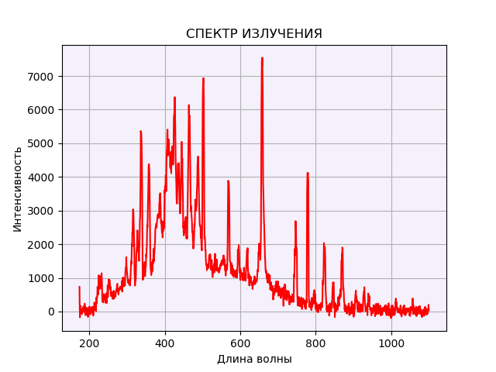
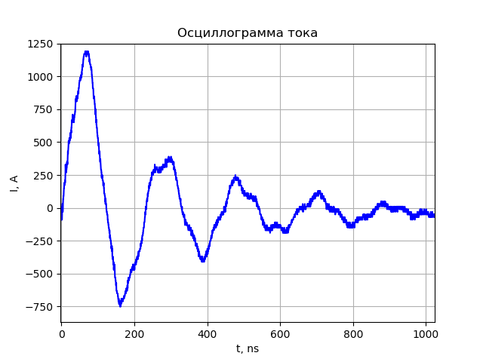
Диагностика параметров разряда
Применение бесконтактных методов обеспечивает отсутствие внешних возмущений в процессах формирования разряда
Параметры поверхностного разряда:
Ток разряда
Концентрация электронов
Энергия электронов
Приведенное электрическое поле

Slide 5
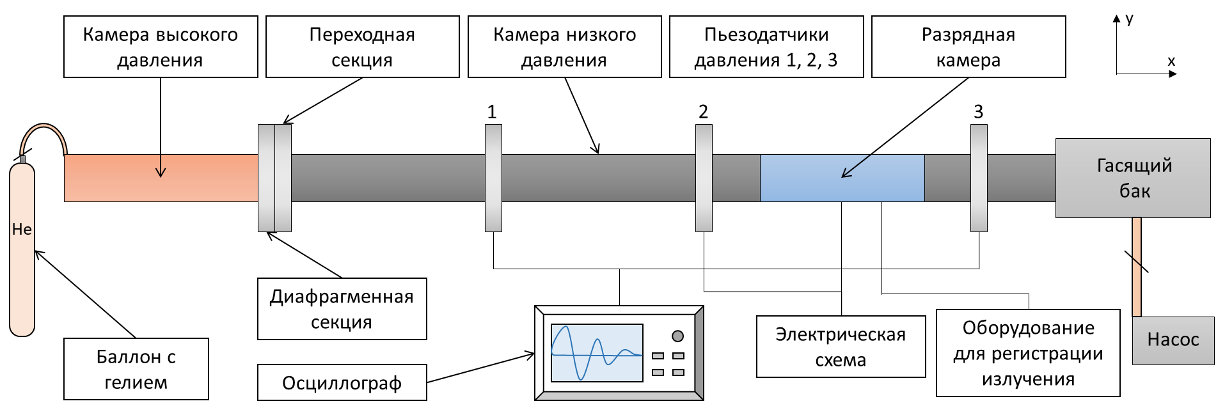
Экспериментальная установка
Оборудование:
Спектрометр AvaSpec-2048 (200-1100 нм)
Малоиндуктивный шунт для регистрации тока разряда
Высокоскоростная камера (частота кадров 750000 к/с, время экспозиции 1 мкс) для регистрации поля течения (теневая визуализация)
Девятикадровая электронно-оптическая камера К011
Параметры течения в ударной трубе:
рабочий газ - воздух
числа Маха УВ 2.5÷4.8
скорость потока до 1300 м/с (числа Маха потока до 1.6)
плотность 0.05-0.35 кг/м³
числа Рейнольдса ~10⁵
сечение канала 24×48 мм²

Slide 6
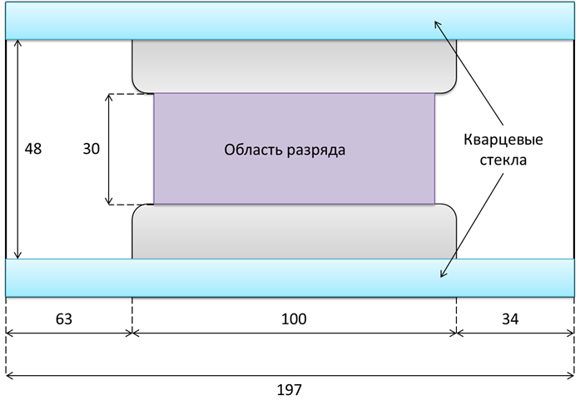
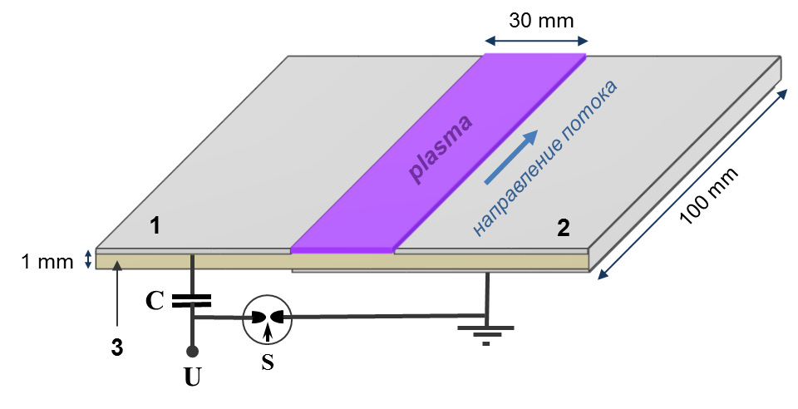
Поверхностный скользящий разряд
y
x
z
Конфигурация электродов поверхностного скользящего разряда:
1 – высоковольтный электрод, 2 – заземленный электрод, 3 – диэлектрик; C – основная емкость; S – управляемый разрядник.
Схема разрядной камеры (вид сверху); размеры в мм.

Slide 7
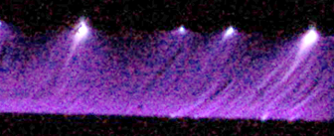
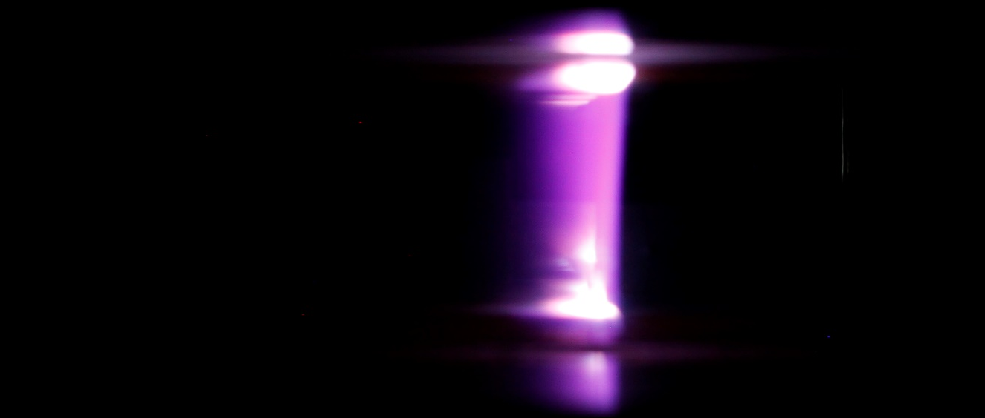
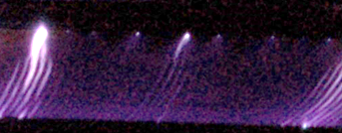
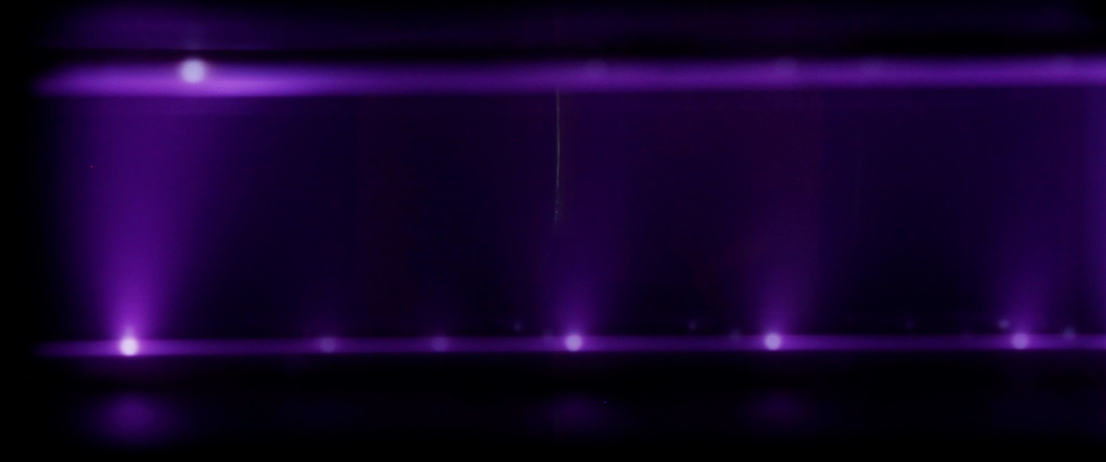
Параметры разрядов
Поверхностный скользящий разряд
Объемный разряд
Параметры:
напряжение 24-30 кВ
ток ∼ 1 кА
длительность тока ∼ 300 нс
E/N ~200-1000 Тд
давление 2-250 торр
плотность 0.003-0.420 кг/м³
площадь 10×3 см²
Параметры:
напряжение 24-30 кВ
ток ∼ 1 кА
длительность тока ∼ 300 нс
E/N ~200-1000 Тд
давление 2-100 торр
объем 72 см³
Свечение объемного разряда (а) – с УВ число Маха 3,2; (б) – неподвижный воздух 0.04 кг/м³
Свечение разряда (а) – 0.05 кг/м³ , (б) – 0.25 кг/м³

Slide 8
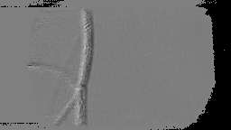





Течение в разрядной секции
100 мм
48 мм
30 мм
область разряда
УВ
поток
y
поток
24 мм
z
x
препятствие
наклонная ударная волна
отраженная ударная волна
Динамика установления наклонной ударной волны
(фотоизображения в высокоскоростной камеры)
Схема течения в разрядной камере

Slide 9
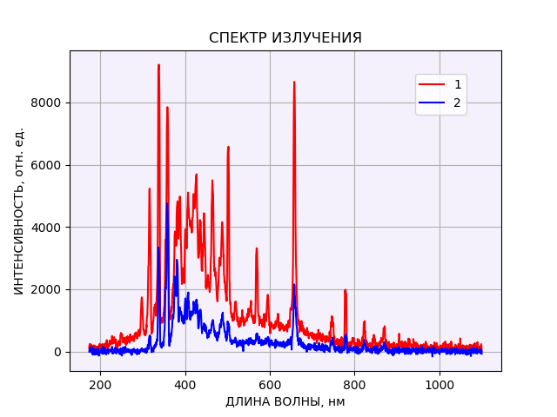






Спектры излучения
$${N_{2}^{+}}^{}(C→B)$$
$$\text{H}\text{β}$$
$$\text{H}\text{α}$$
$$Cu$$
Спектры излучения в воздушном потоке (1) и в неподвижном воздухе (2). Число Маха потока 1.42, плотность 0.10 kg/m³
$$O$$
$$N I$$

Slide 10
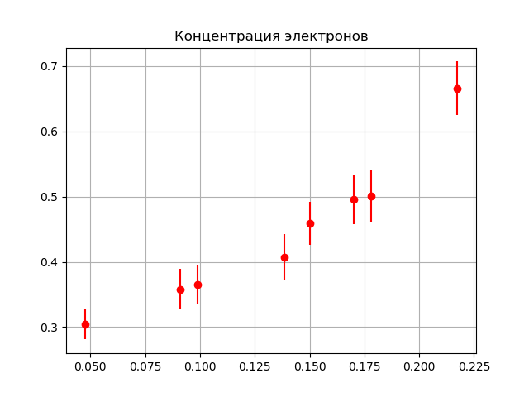
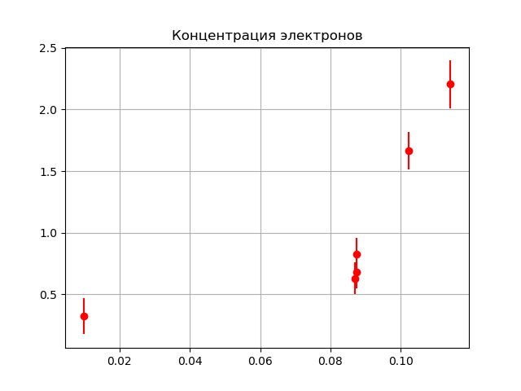




Определение концентрации электронов
$$n_{e}, 1/{см}^{3}×{10}^{15}$$
$$n_{e}, 1/{см}^{3}×{10}^{15}$$
a)
b)
$$ρ, кг/м^{3}$$
$$ρ, кг/м^{3}$$
Концентрация электронов (а) неподвижный воздух, (b) в сверхзвуковые потоки

Slide 11
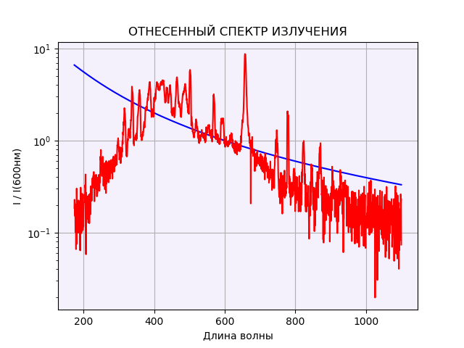
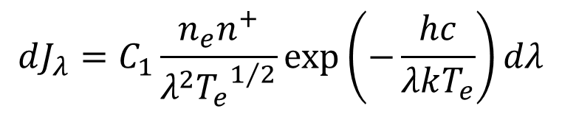
Определение энергии электронов
Спектры излучения нормировались на определенную длину волны.
На получившийся спектр наносятся теоретические зависимости для разных энергий электронов.
Теоретическая зависимость:
$$dJ_{λ}=C_{1}\frac{n_{e}n^{+}}{λ^{2}{T_{e}}^{1/2}}\exp\left(−\frac{hc}{λkT_{e}}\right)dλ$$
(нм)
Теоретическая зависимость построена для энергии электронов 2.8 эВ

Slide 12
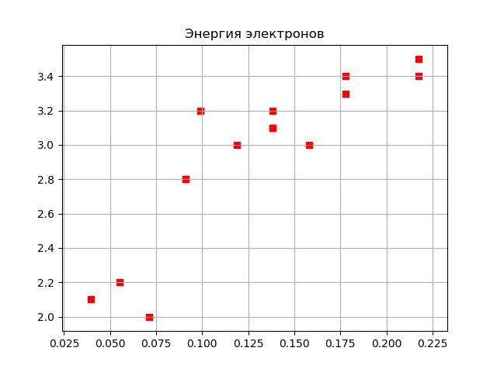
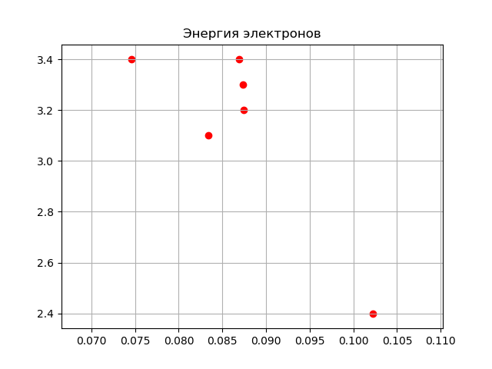




Результаты обработки спектров
a)
b)
$$E, эВ$$
$$E, эВ$$
$$ρ, кг/м^{3}$$
$$ρ, кг/м^{3}$$
Энергия электронов (а) неподвижный воздух, (b) в сверхзвуковые потоки

Slide 13
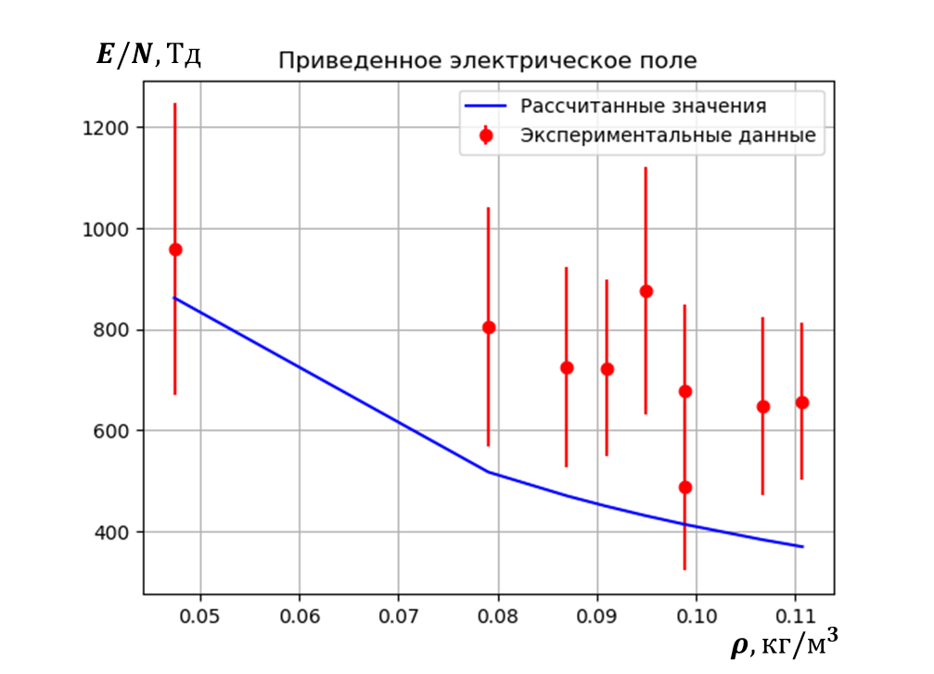
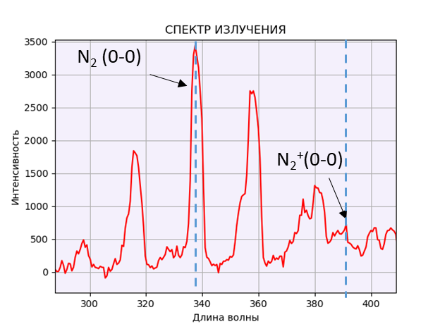
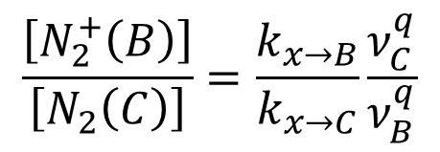
Определение напряжённости электрического поля в неподвижном воздухе
Приведенное электрическое поле рассчитывалось по отношению интенсивностей второй положительной системы азота N₂ и первой отрицательной системы иона азота N₂⁺ :
$$\frac{\left[N_{2}^{+}\left(B\right)\right]}{\left[N_{2}\left(C\right)\right]}=\frac{k_{x→B}}{k_{x→C}}\frac{ν_{C}^{q}}{ν_{B}^{q}}$$

Slide 14
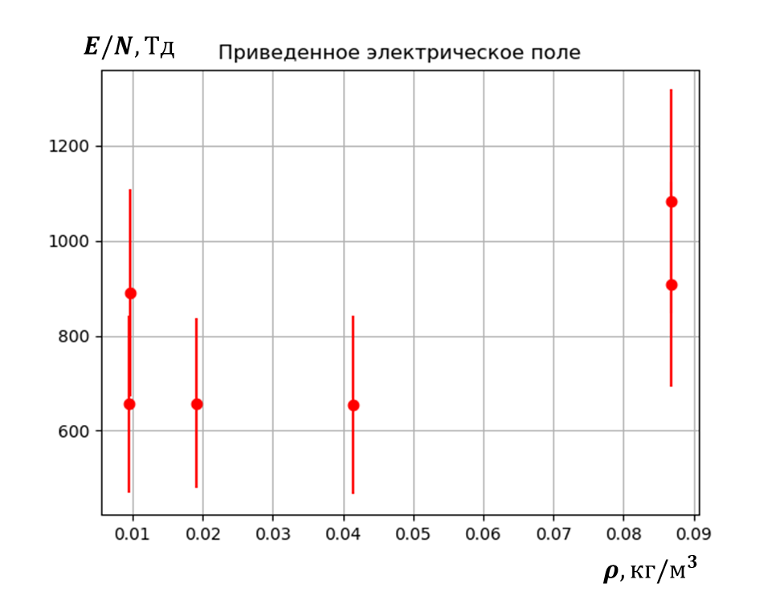
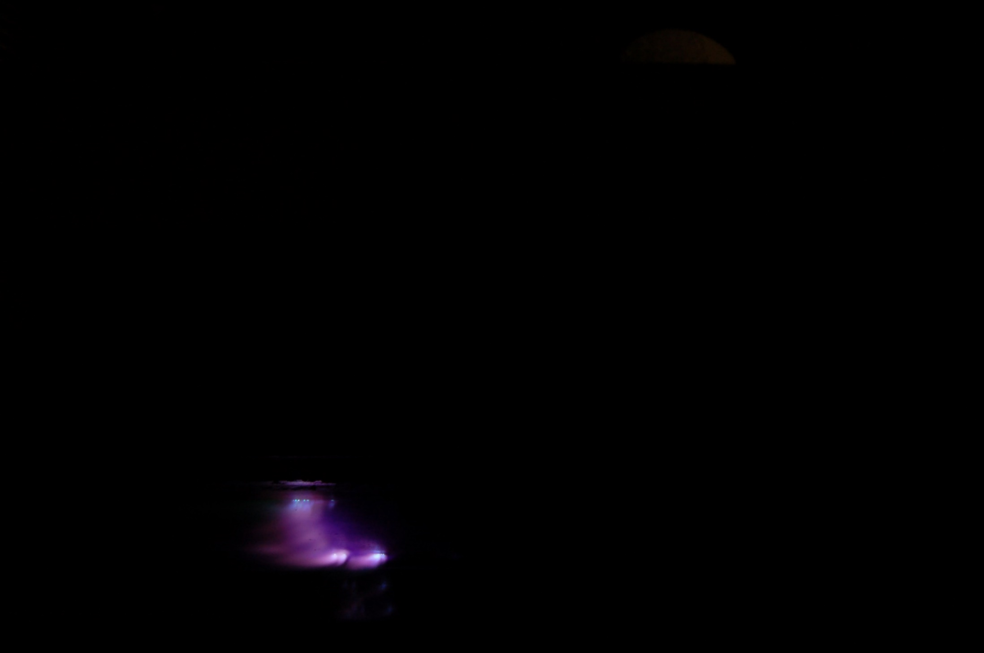
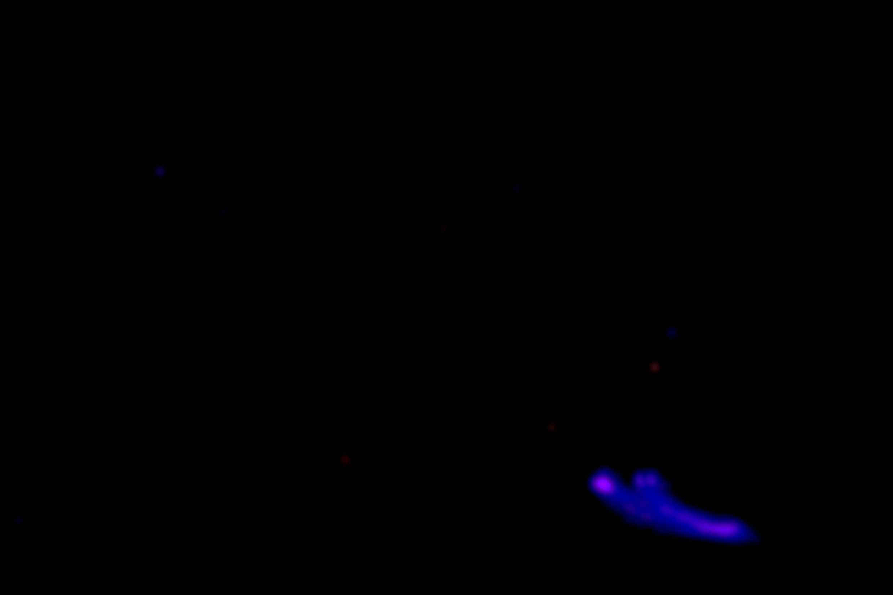
Определение напряжённости электрического поля в потоке с УВ
Фотоизображения разряда в потоке (поток движется направо); число Маха потока – 4.75

Slide 15
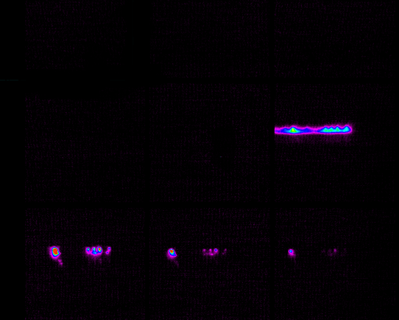
Динамика свечения разряда
9-ти кадровая съемка К011 (380-800 нм)
Свечение разряда в неподвижном воздухе (давление 53 Торр)
Свечение яркого канала в сверхзвуковом потоке число Маха(3,7)

Slide 16
Длительность свечения
Неподвижный и поток графики зтухания свечения

Slide 17
Поток в канале после разряда
Фото с фотрона кадры ( до разряда, разряд, после разряда) где то 6 штук

Slide 18
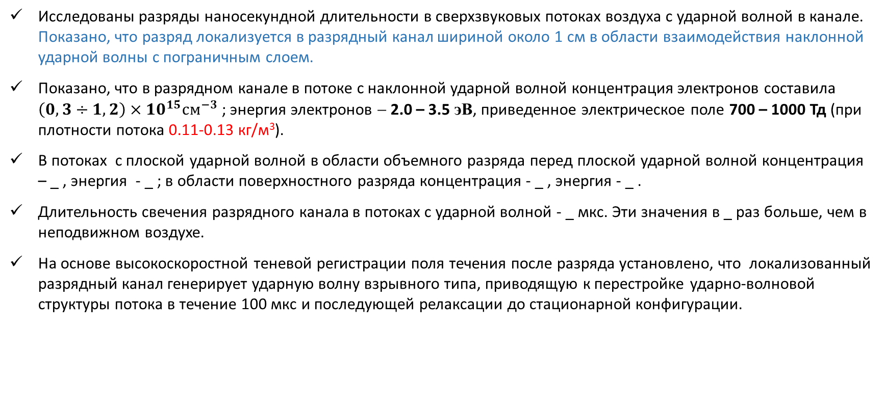
Результаты и выводы
Исследованы разряды наносекундной длительности в сверхзвуковых потоках воздуха с ударной волной в канале. Показано, что разряд локализуется в разрядный канал шириной около 1 см в области взаимодействия наклонной ударной волны с пограничным слоем.
Показано, что в разрядном канале в потоке с наклонной ударной волной концентрация электронов составила $\left(0,3÷1,2\right)×{10}^{15}{см}^{−3}$ ; энергия электронов − 2.0 – 3.5 эВ, приведенное электрическое поле 700 – 1000 Тд (при плотности потока 0.11-0.13 кг/м³).
В потоках с плоской ударной волной в области объемного разряда перед плоской ударной волной концентрация – _ , энергия - _ ; в области поверхностного разряда концентрация - _ , энергия - _ .
Длительность свечения разрядного канала в потоках с ударной волной - _ мкс. Эти значения в _ раз больше, чем в неподвижном воздухе.
На основе высокоскоростной теневой регистрации поля течения после разряда установлено, что локализованный разрядный канал генерирует ударную волну взрывного типа, приводящую к перестройке ударно-волновой структуры потока в течение 100 мкс и последующей релаксации до стационарной конфигурации.

Slide 19
Спасибо за внимание

Slide 20
Статьи
2019 Radiation of the sliding surface discharge interacting with the shock wave. Mursenkova I., Kuznetsov A., Ulanov P. Proceedings of XXXIV ICPIG & ICRP-10 (E-Book), Sapporo, Japan, с. PO18AM-034-1-PO18AM-034-2
2019 Динамика излучения наносекундного поверхностного скользящего разряда в потоке с ударной волной. Кузнецов А.Ю., Мурсенкова И.В., Уланов П.Ю. Письма в "Журнал технической физики", Наука. С.-Петерб. отд-ние (СПб.), том 45, № 24, с. 48-51 DOI
2020 Nanosecond surface sliding discharge in a supersonic flow with oblique shock wave. Mursenkova I., Ivanov I.E., Ulanov P., Liao Yu, Sazonov A. Proceedings of the 19th Workshop on Magneto-Plasma Aerodynamics Ed. V.A. Bityurin, Joint Institute for High Temperatures of Russian Academy of Sciences Moscow, JIHT RAS, с. 22-27
2020 Investigation on nanosecond surface sliding discharge in a supersonic airflow with oblique shock wave. Mursenkova I., Ivanov I.E., Ulanov P., Liao Yu, Sazonov A. Journal of Physics: Conference Series, IOP Publishing ([Bristol, UK], England), том 1698 DOI

Slide 21
Доклады на конференциях
2019 Излучение импульсного поверхностного скользящего разряда в сверхзвуковом потоке с ударной волной. (Стендовый). Сазонов А.С., Уланов П.Ю., Кузнецов А.Ю., Мурсенкова И.В. XLVI МЕЖДУНАРОДНАЯ (ЗВЕНИГОРОДСКАЯ) КОНФЕРЕНЦИЯ ПО ФИЗИКЕ ПЛАЗМЫ И УПРАВЛЯЕМОМУ ТЕРМОЯДЕРНОМУ СИНТЕЗУ, Звенигород, Россия, 18-22 марта 2019
2020 Наносекундный поверхностный скользящий разряд в сверхзвуковом потоке с косым скачком уплотнения (Устный). Мурсенкова И.В., Иванов И.Э., Ляо Ю., Уланов П., Сазонов А.С. XIX Международное Совещание по Магнитоплазменной Аэродинамике, Москва, ОИВТ РАН, Россия, 15-17 сентября 2020

Slide 22
Список литературы
[1] - Баранов В.Ю., Борисов В.М., Степанов Ю.Ю. Электроразрядные эксимерные лазеры на галогенидах инертных газов.

Slide 23
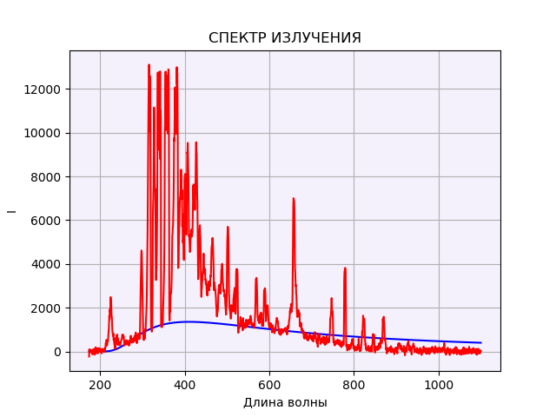
Пример соответствия спектров
Красный – экспериментальные данные (параметры); Синий – теоретические спектр тормозного излучения при энергии электронов 3 еВ

Slide 24
Программа обработки спектров
ТЗ к СПО СПЕКТР

Slide 25
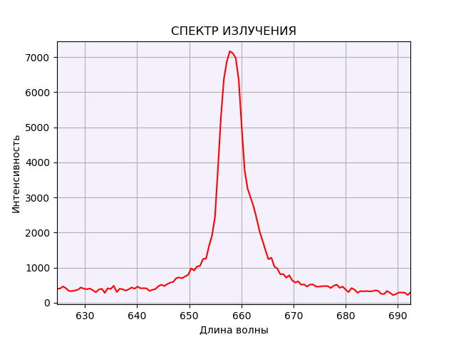
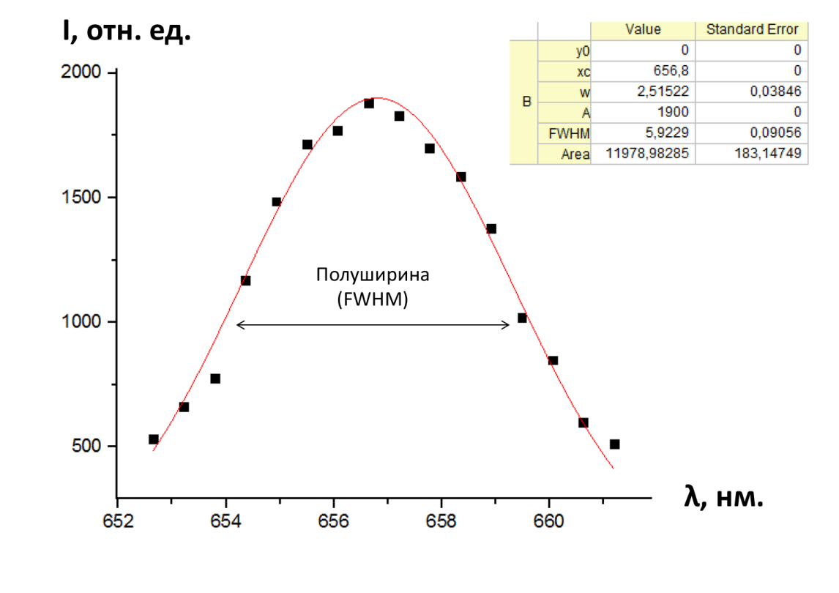
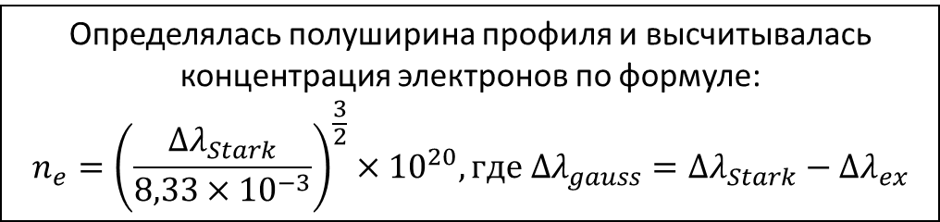
Определение концентрации электронов
Концентрация электронов определялась по Штарковскому уширению линии H_{α} (656,3 нм).
Линия аппроксимировалась гауссовским профилем
Профиль линии H_{α} в потоке
Определялась полуширина профиля и высчитывалась концентрация электронов по формуле:
$$n_{e}={\left(\frac{∆λ_{Stark}}{8,33×{10}^{−3}}\right)}^{\frac{3}{2}}×{10}^{20},где ∆λ_{gauss}=∆λ_{Stark}−∆λ_{ex}$$

